Slide 1
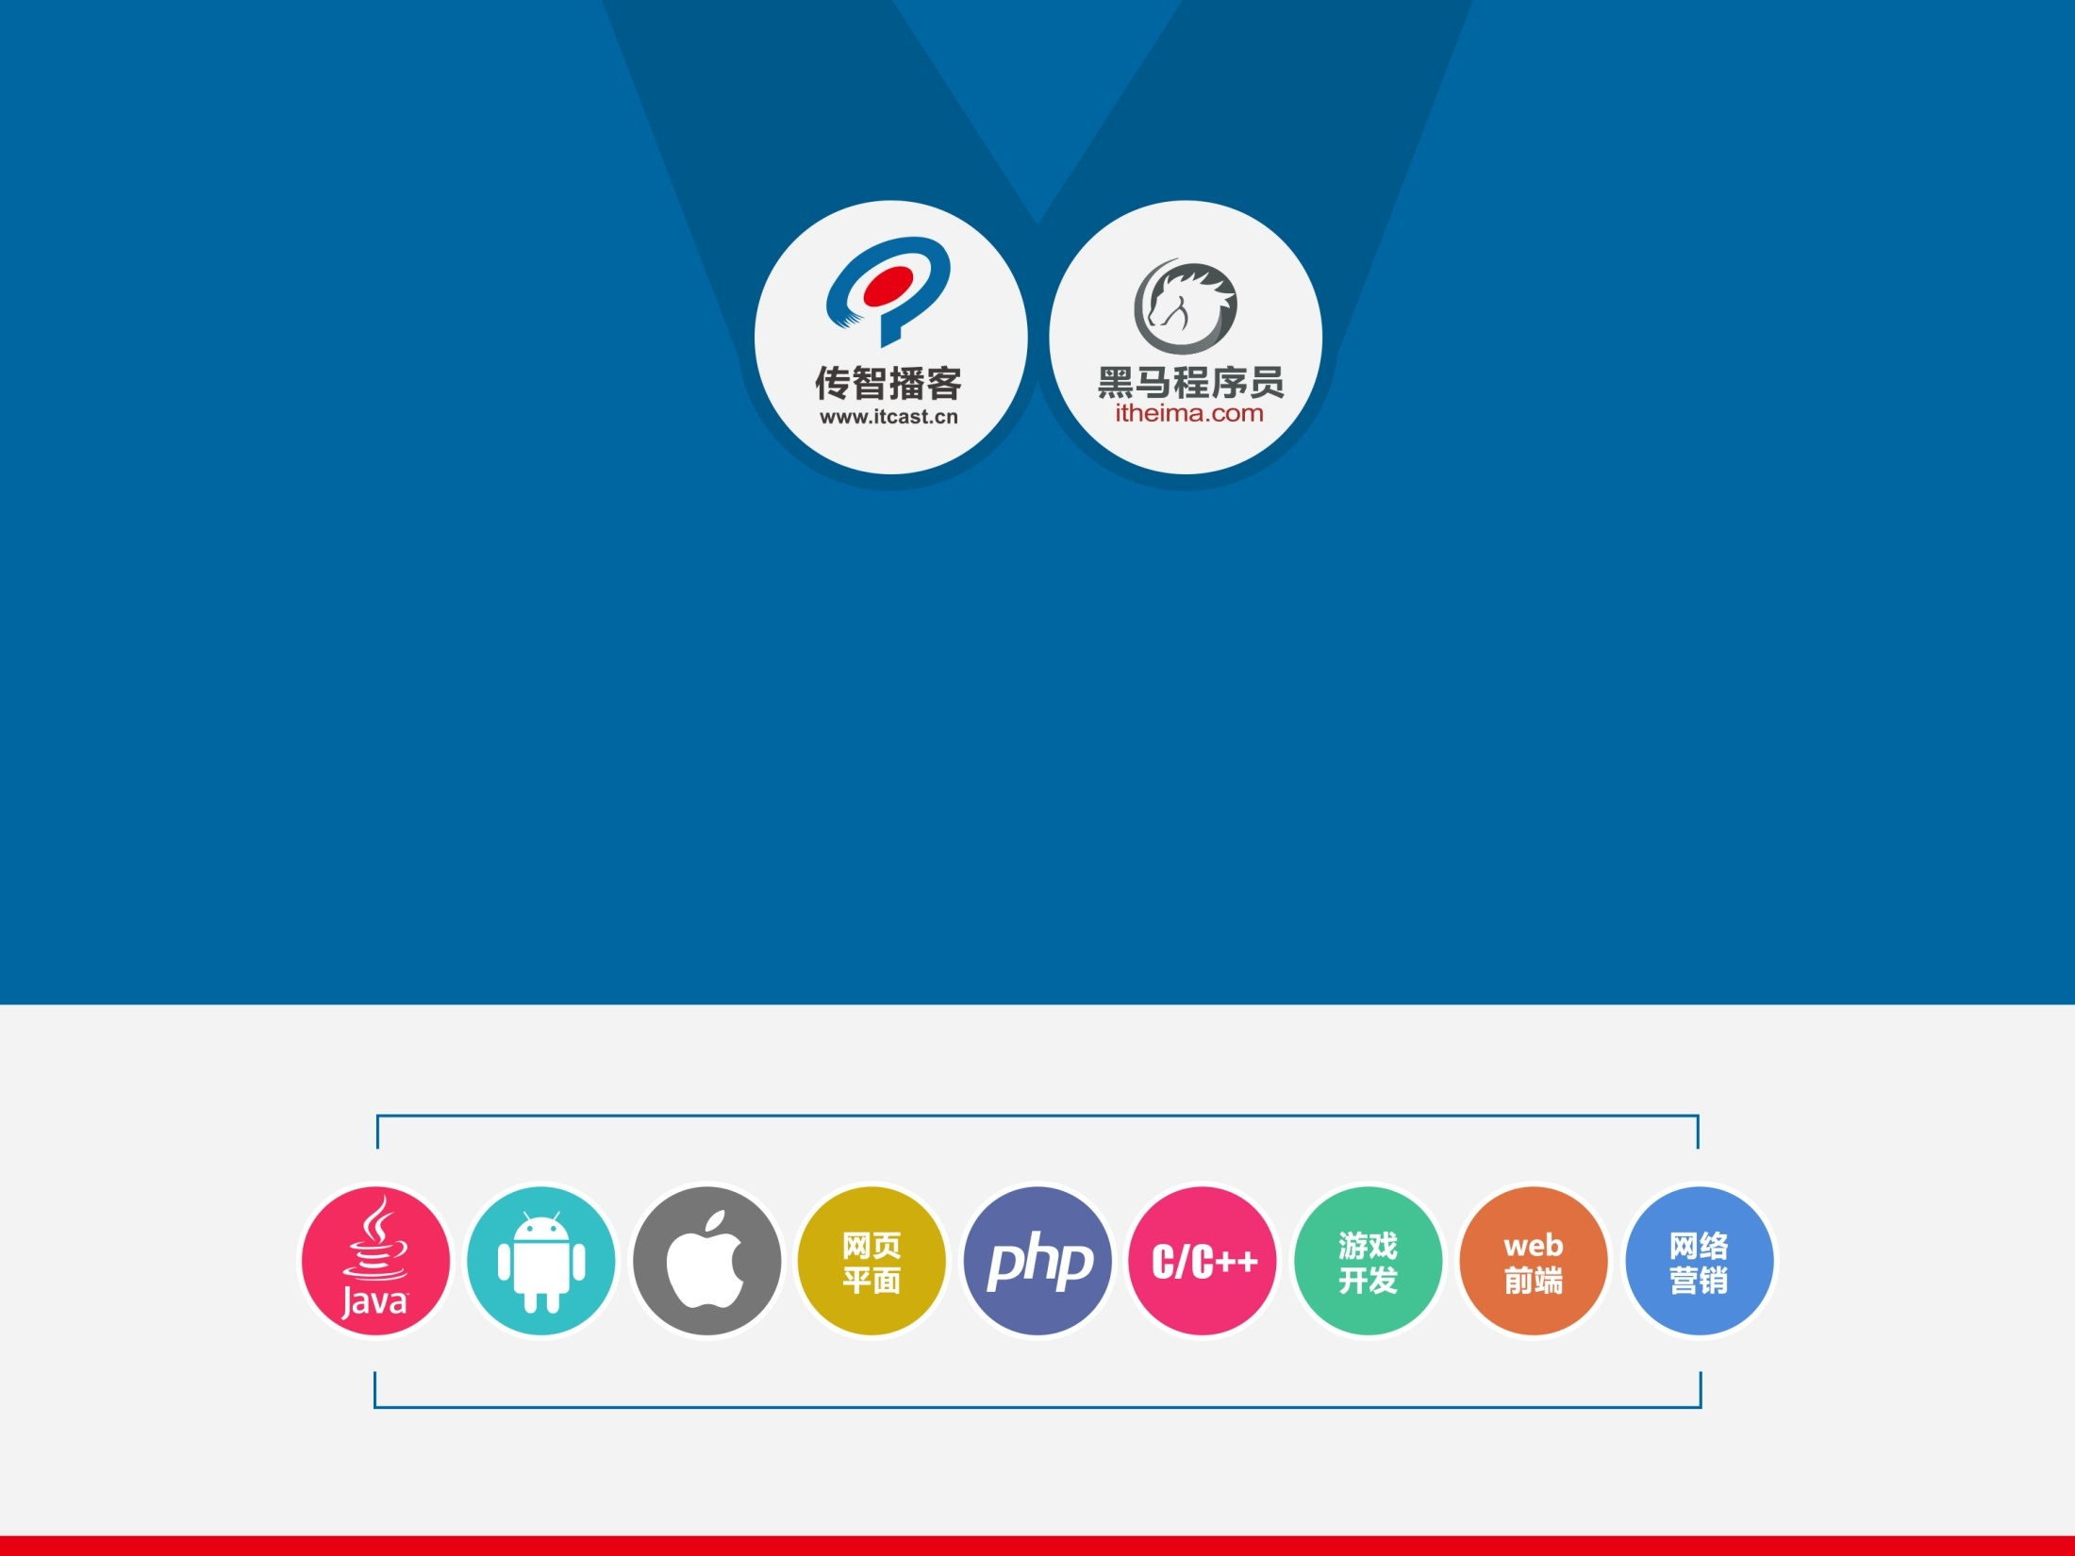
仿
阴阳师手游官网项目
小组成员：张永锋 涂菱 吴境丽 吴佳丽 简彧
王志立 俞建彬 黎人凤 邓赞强 粟晨卓

Slide 2

_{项目介绍}
_{所用技术}
_{团队分工}
_{项目详细介绍}
_{项目问题及解决方案}

Slide 3
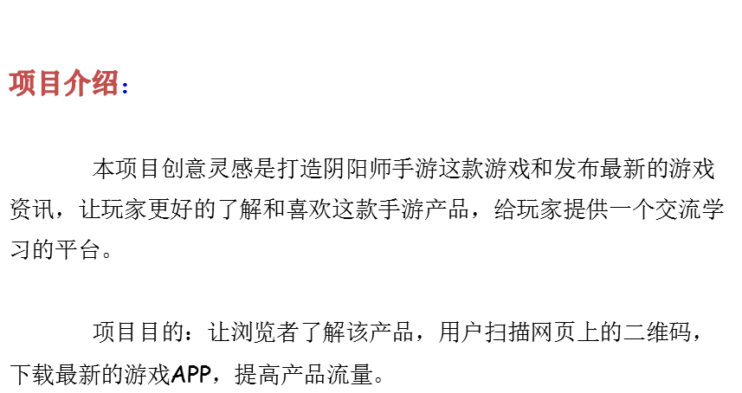

Slide 4
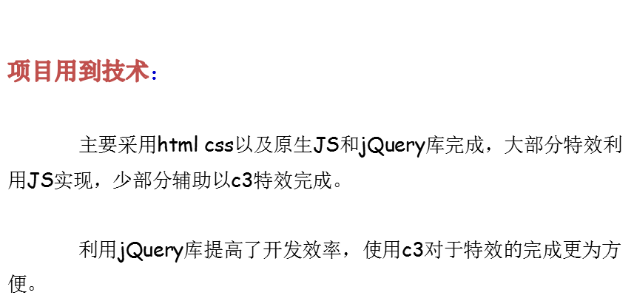

Slide 5
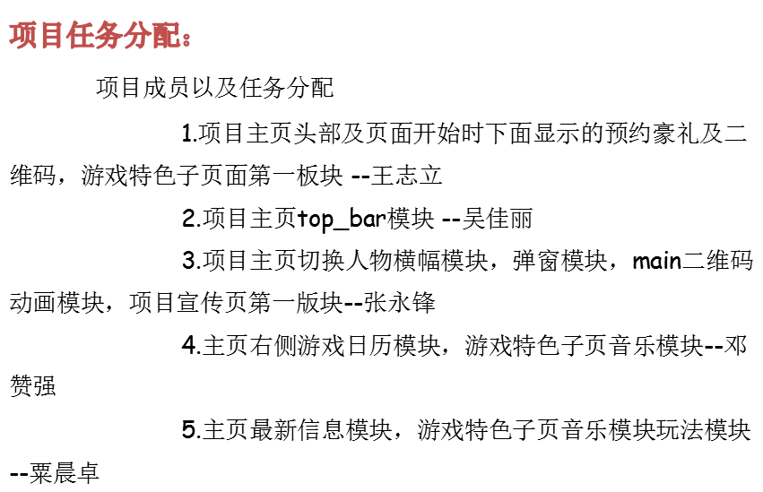

Slide 6
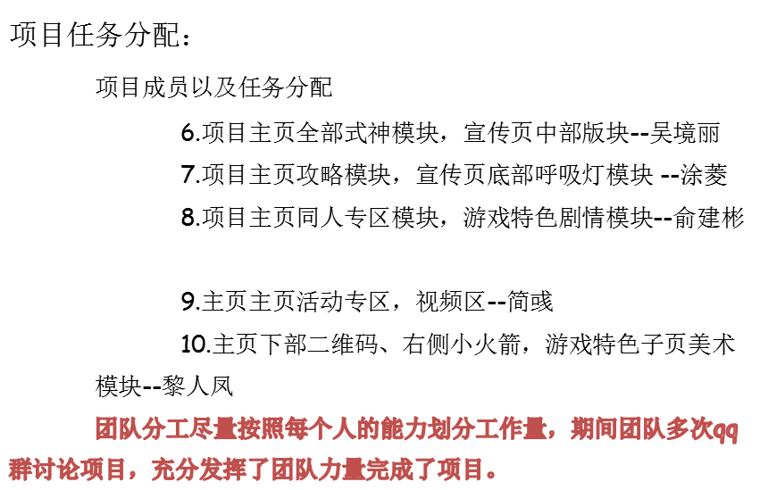

Slide 7
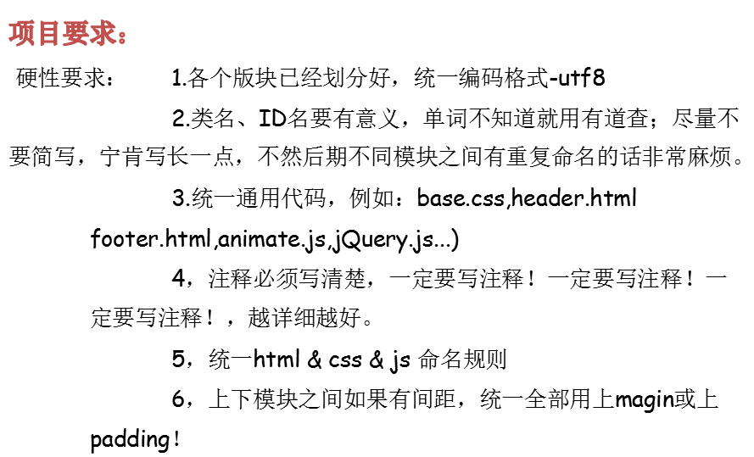

Slide 9
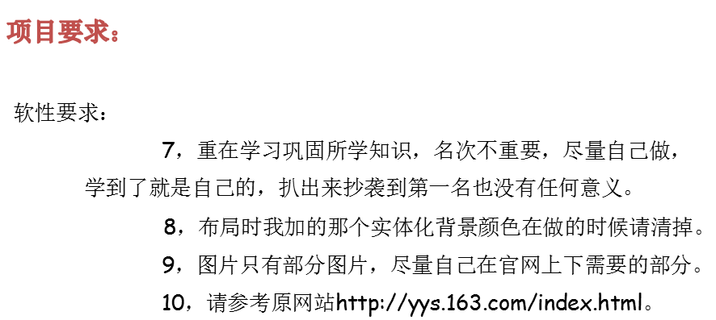

Slide 10
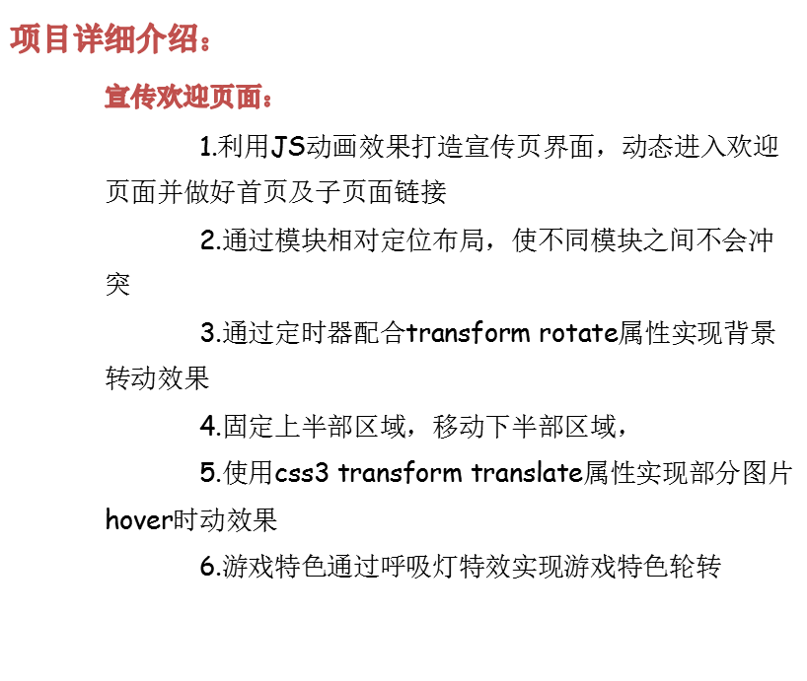

Slide 11
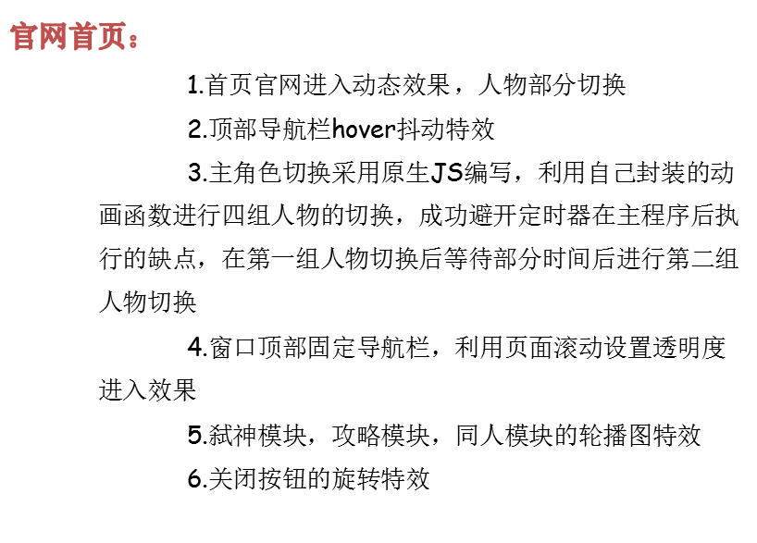

Slide 12
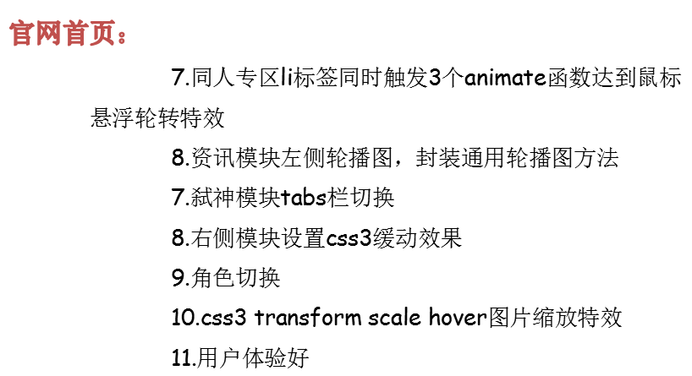

Slide 13
ShareBug:
1.首先是开始的时候没有考虑到屏幕分辨率的问题，导致在项目要求时没有做好说明，布局在不同分辨率的电脑上出现了部分显示不全的现象，后经小组成员一起努力，在布局上采用百分比布局，定位都是相对非通栏定位，解决了该问题
2.其次在层级问题，因为不同的模块及突出显示所需层级的不同，后期拼接中频繁修改后才OK。
3.部分C3效果，通过自学部分C3属性后完成
4.拼接时少部分的类名、变量名冲突以及样式影响其他模块，经过调试后解决。
5.在设置单机播放视频的时候花费了很久时间，使用c3属性让图片等比放大，然后h5点击出现视频，最后再隐藏视频。

Slide 14
